Slide 1

Présentez une entreprise!

Slide 2
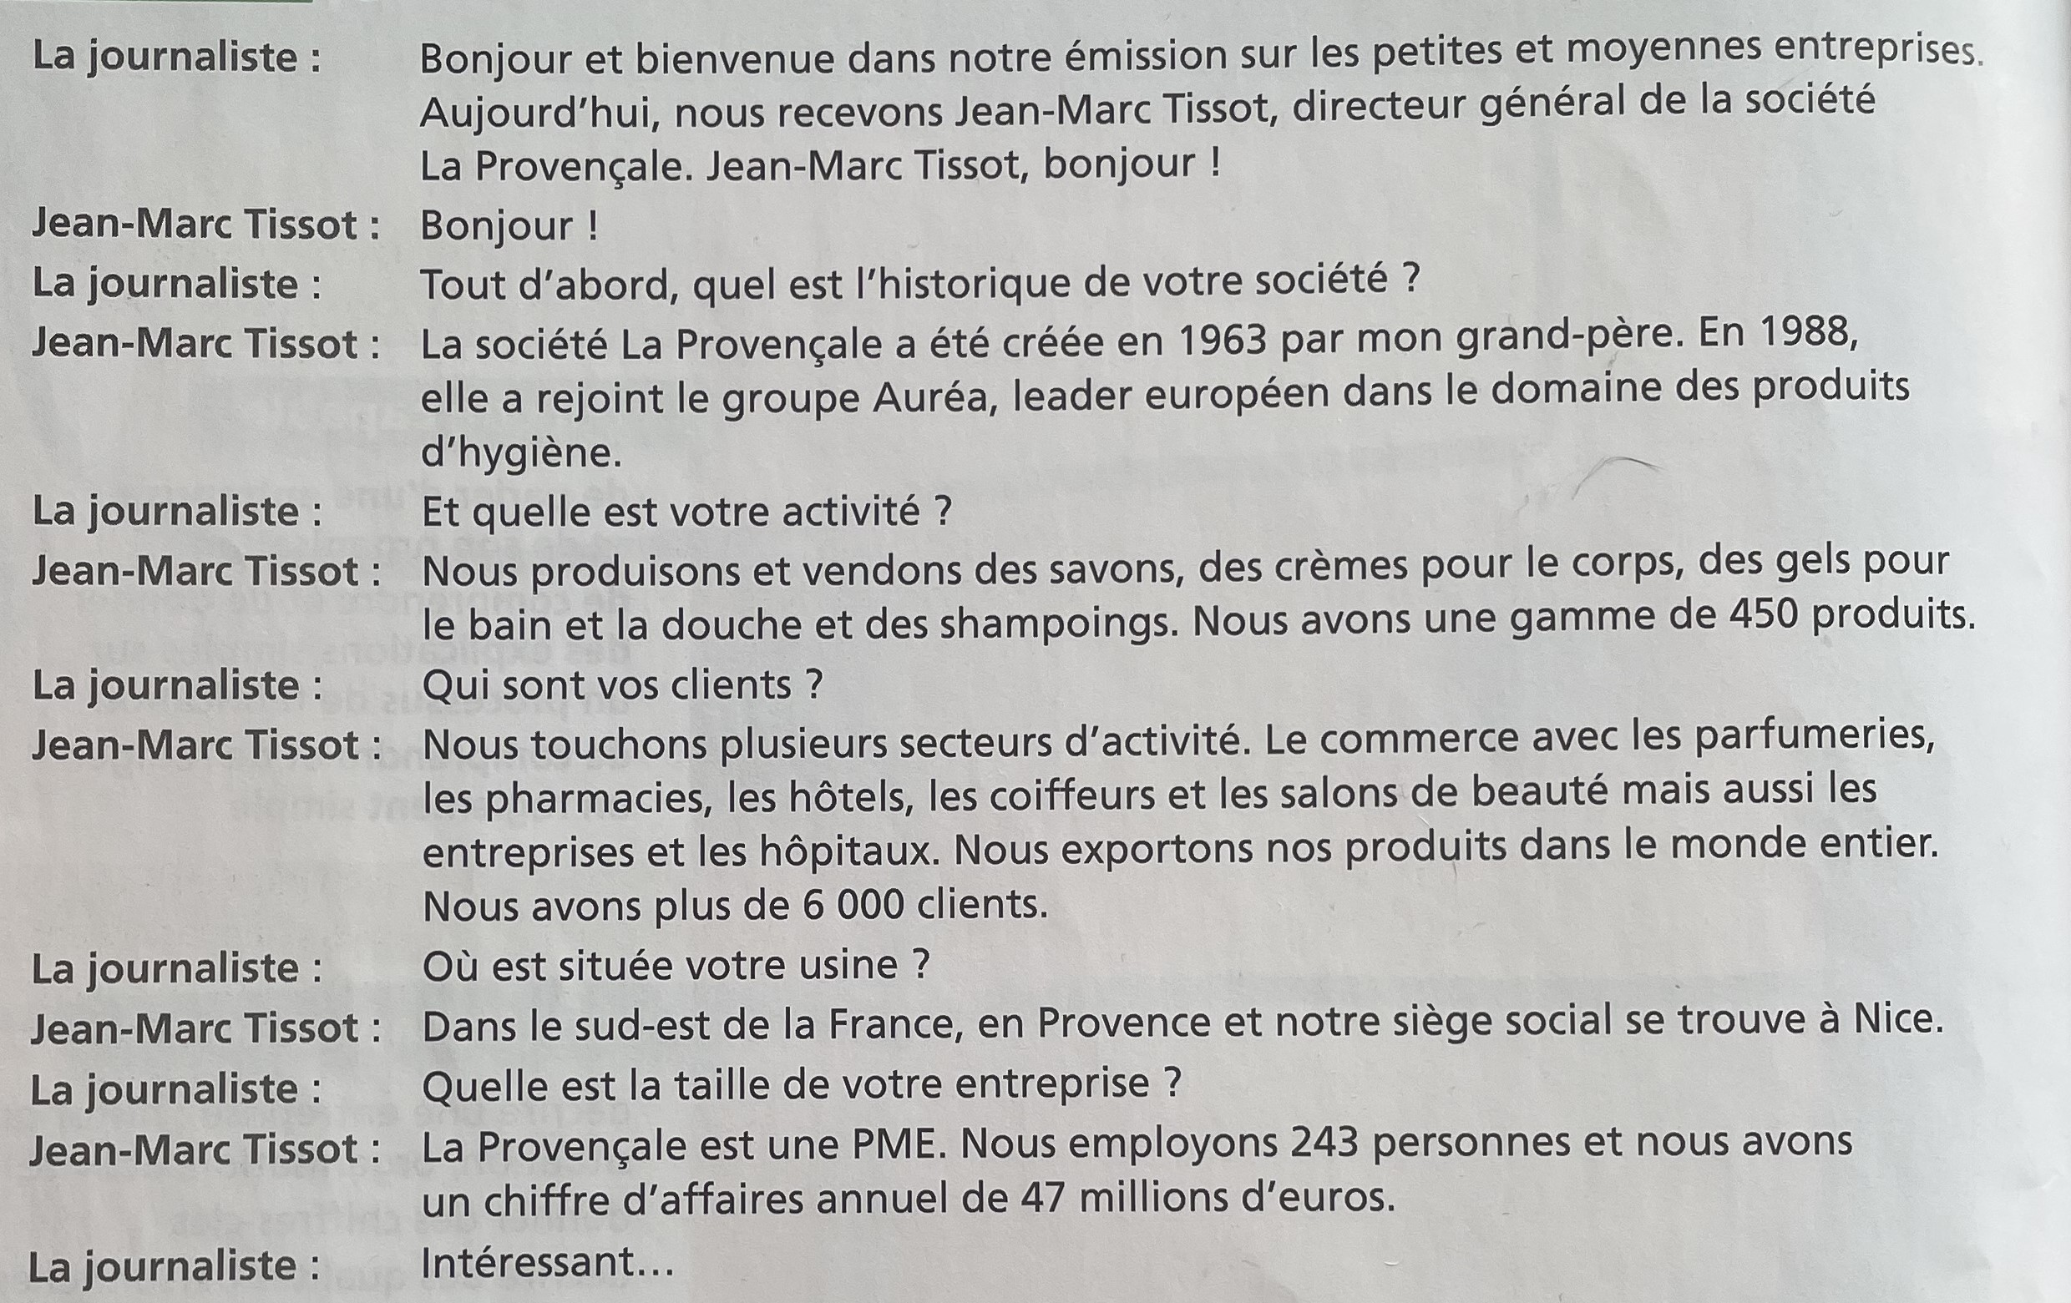

Slide 3
Vocabulaire
les petites et moyennes entreprises (PME)– mala i srednja preduzeća
l’historique (m.) – istorijski pregled
rejoindre – spojiti, pridružiti se
produire – proizvoditi
vendre – prodavati
le savon – sapun
le corps – telo
toucher – dirati, doći u kontakt
le coiffeur – frizer
le salon de beauté – salon lepote
une usine – fabrika
le siège social – sedište firme
la taille – veličina
employer – zaposliti
le chiffre d’affaires annuel – godišnji promet

Slide 4
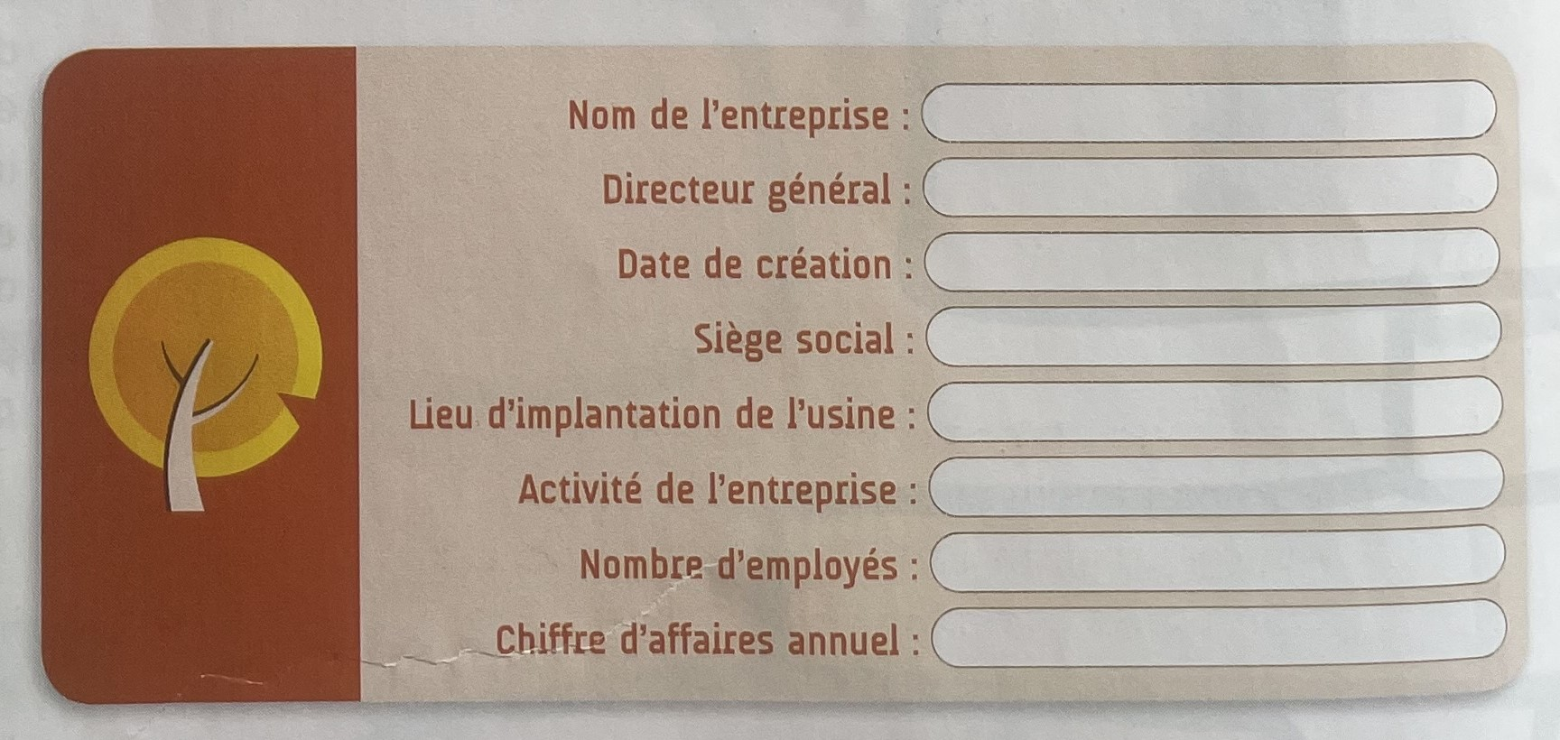
Complétez la fiche d’identité de l’entreprise

Slide 5
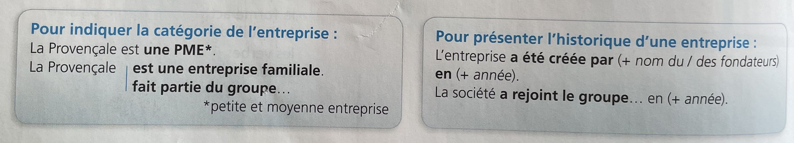
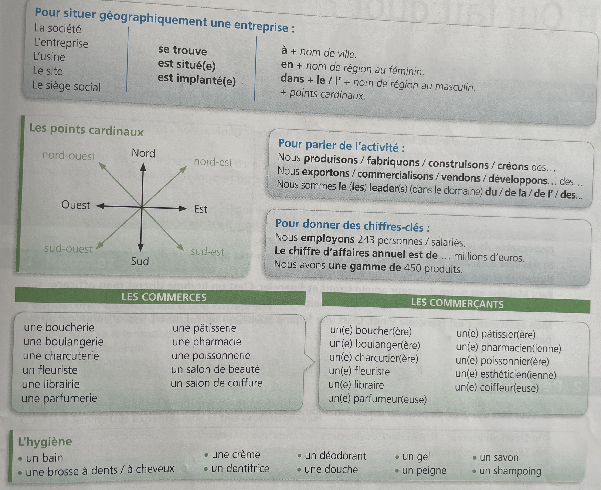
Retenez

Slide 6
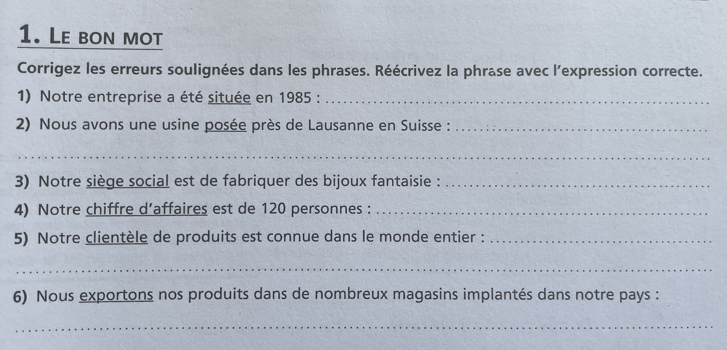

Slide 7
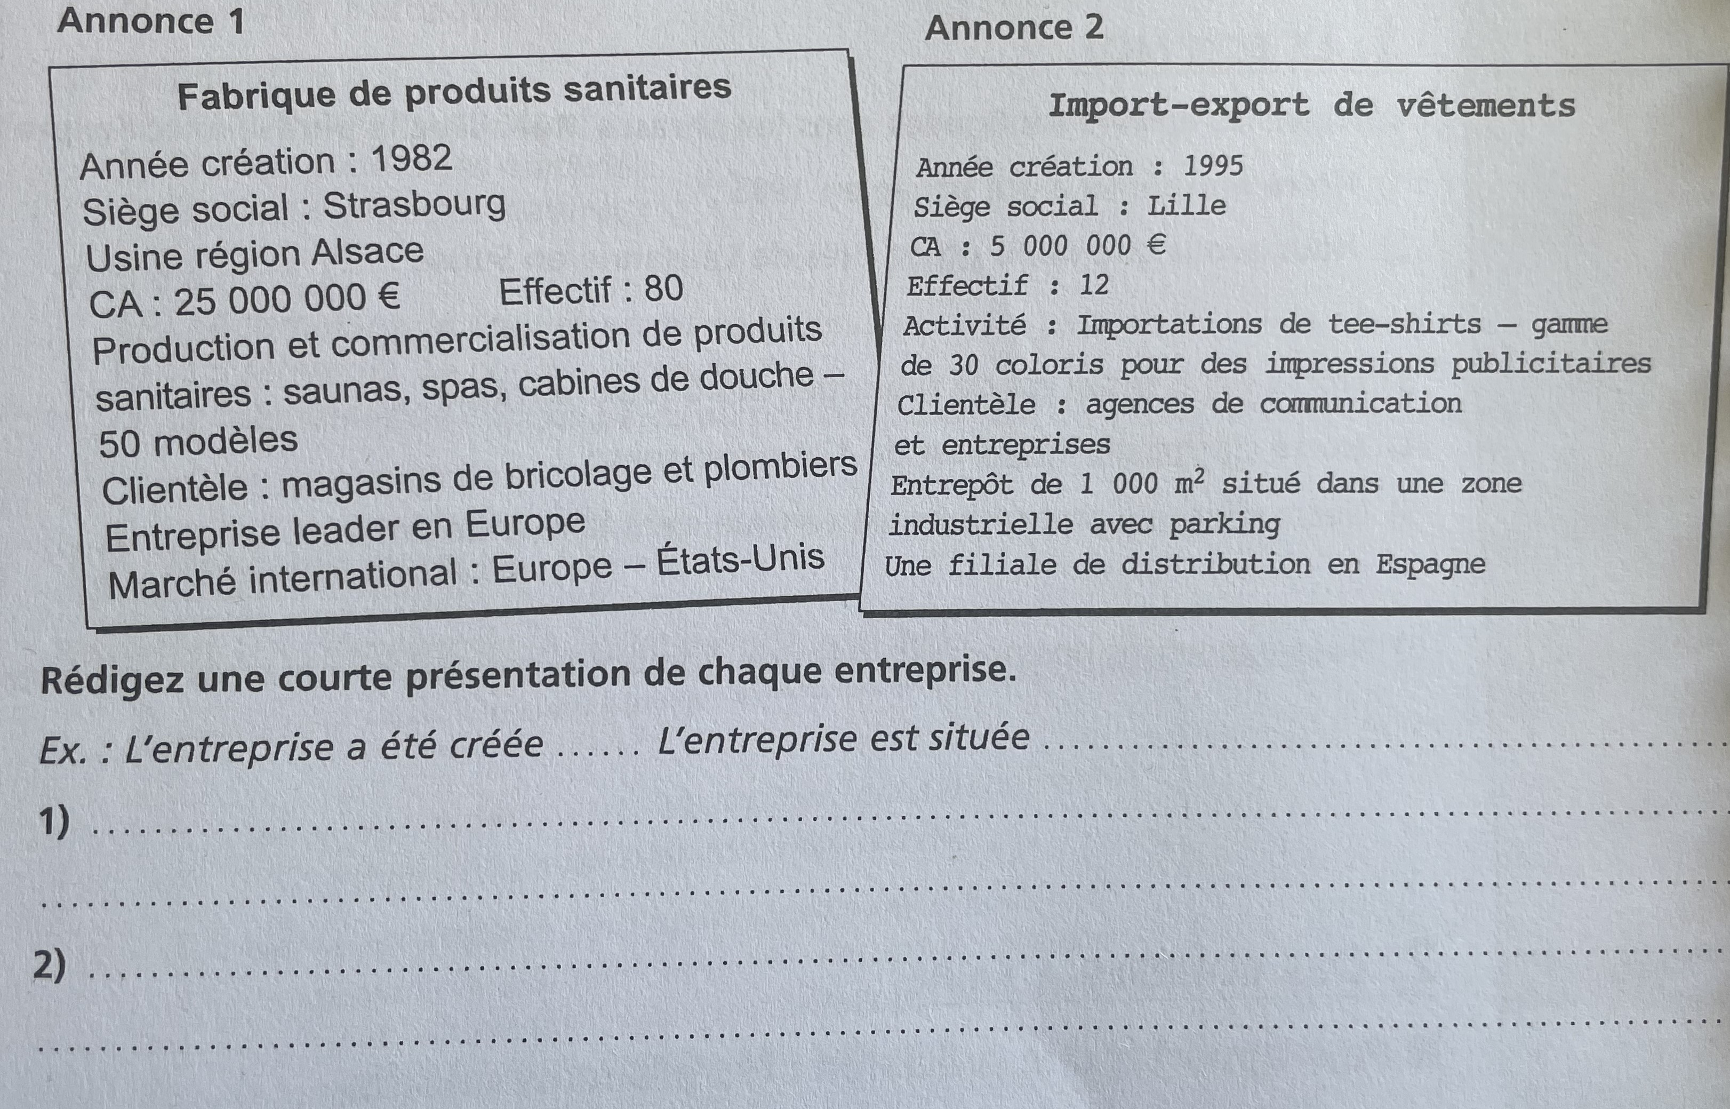

Slide 9
produire (présent) vendre (présent)
Je produis
Tu produis
Il produit
Nous produisons
Vous produisez
Ils produisent
Les verbes construire, conduire, traduire se conjuguent comme le verbe produire
Je vends
Tu vends
Il vend
Nous vendons
Vous vendez
Ils vendent

Slide 10
